Slide 1



TIẾNG VIỆT 1

Slide 2
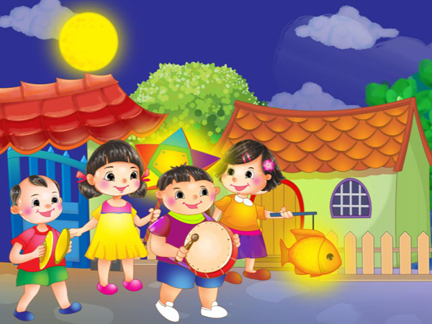
ĐI TỚI BÀI HỌC
Khởi động
1
Ô CỬA
BÍ MẬT
TRUNG THU

Slide 3
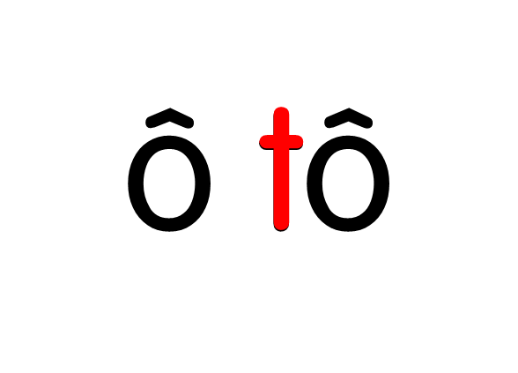

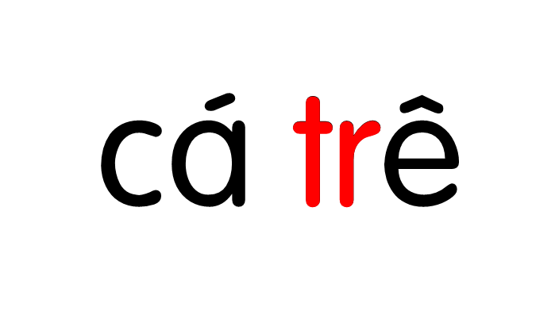


Slide 4
Hà tả hồ cá. Hồ to, có cá mè, cá trê, cá rô.

Slide 5

ô Ǉô
cá Λɐ

Slide 6
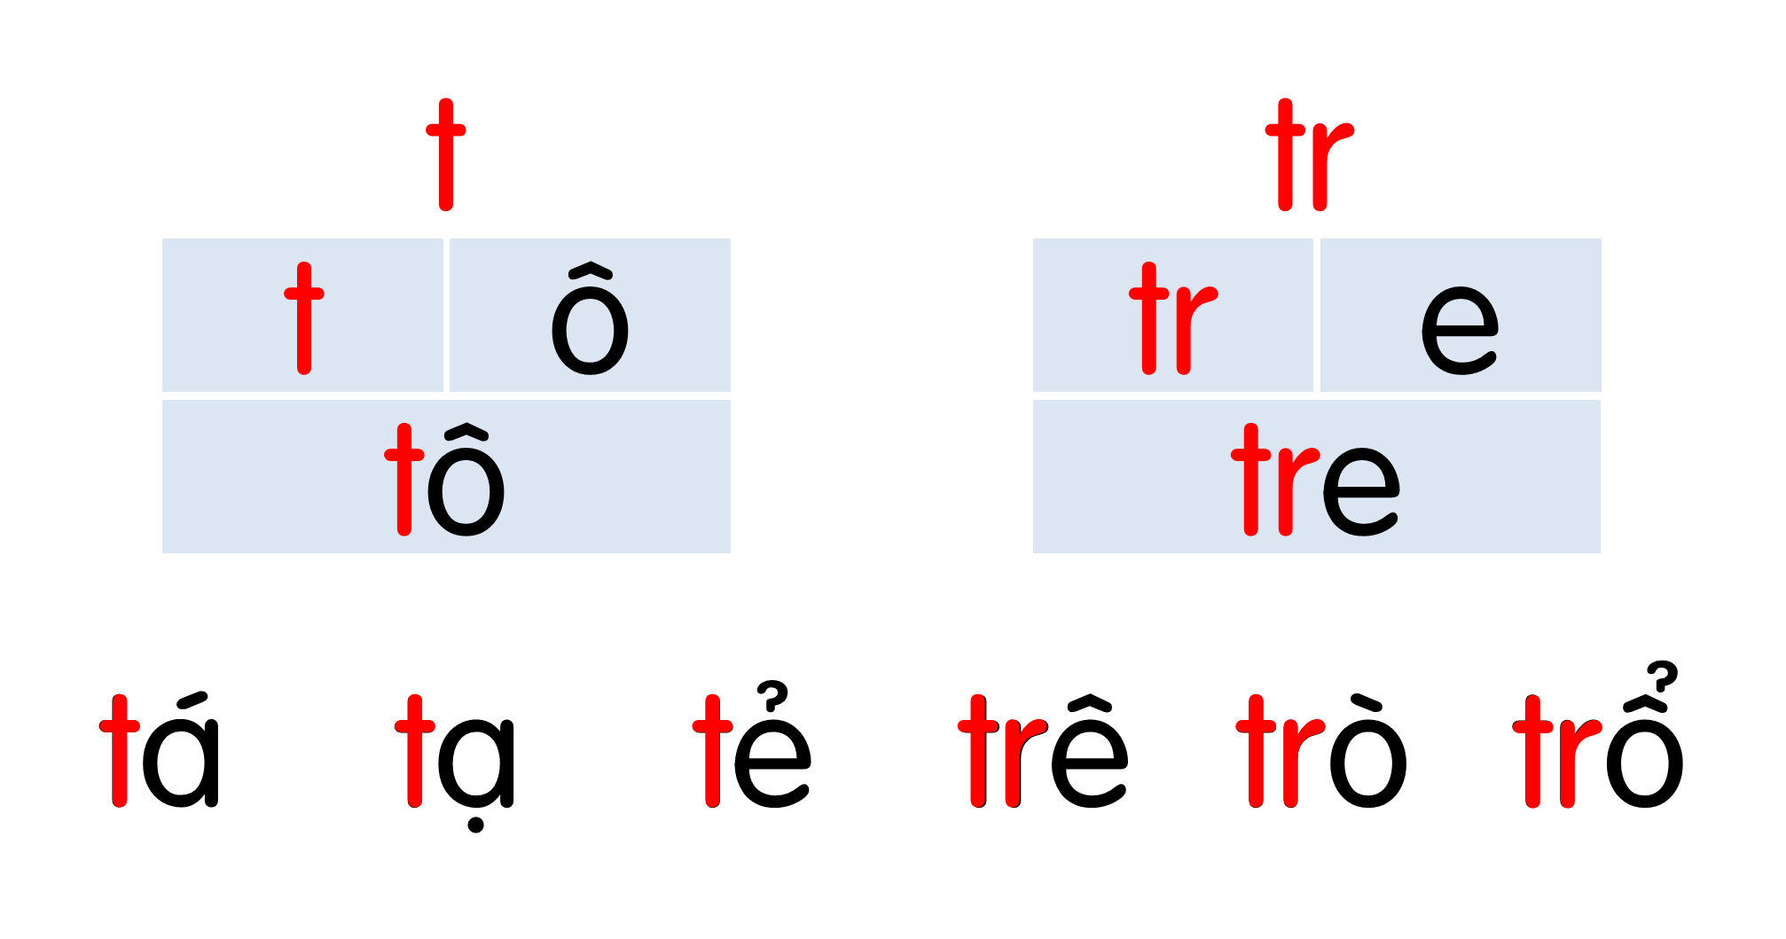

Slide 7
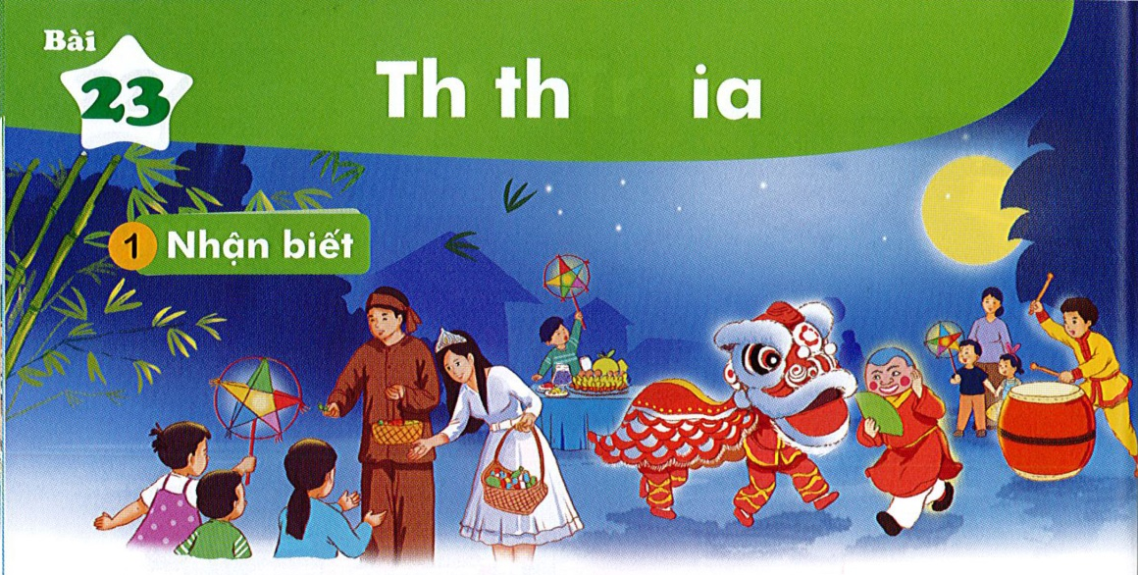

Bài
Th th ia
23
Nhận biết
2
Trung thu, bé được chia quà.

Slide 8

Đọc
3
th
ia
th
u
ch
ia
thu
chia
th
th
th
thẻ
thọ
thơ
đĩa
mía
thìa

Slide 9
Đọc
3
th
ia
th
u
ch
ia
thu
chia
th
th
th
thẻ
thọ
thơ
đĩa
mía
thìa

Slide 10



Thư giãn nào!

Slide 11
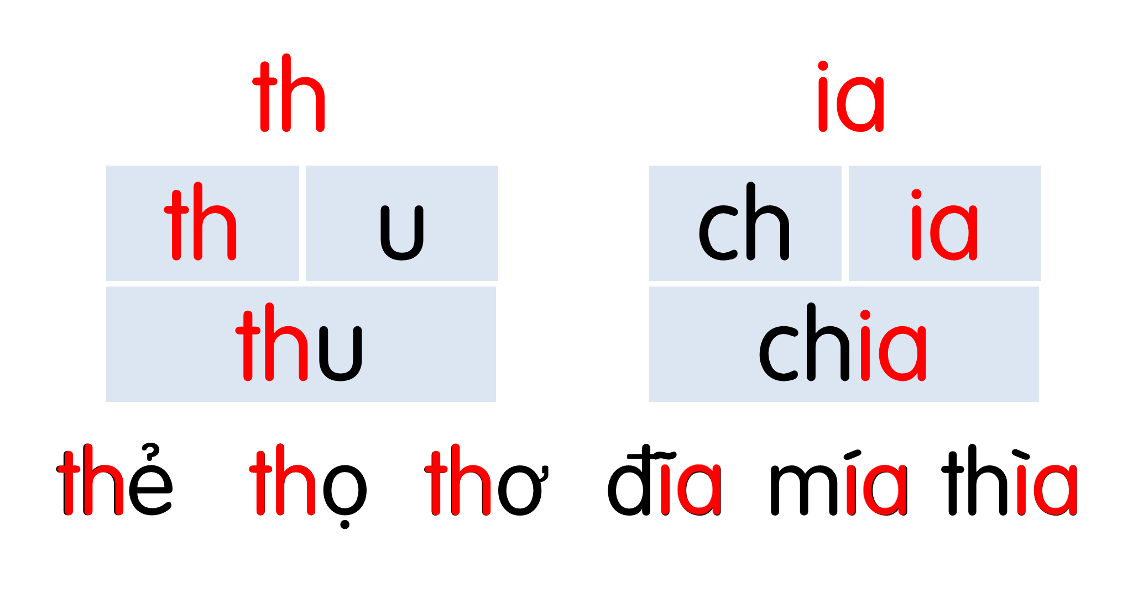
Notes:
Ôn lại

Slide 12
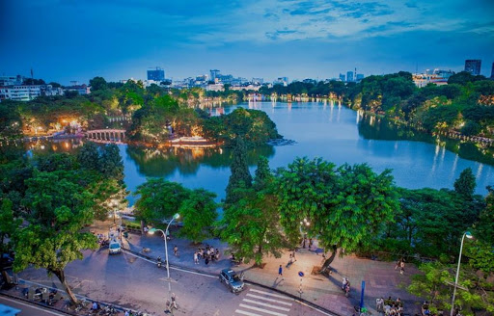
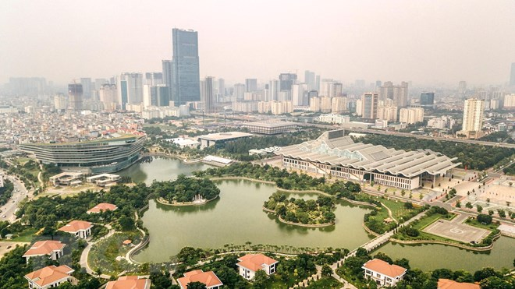
th
thủ đô
Notes:
Hay còn gọi là CHIM ĐA ĐA

Slide 13
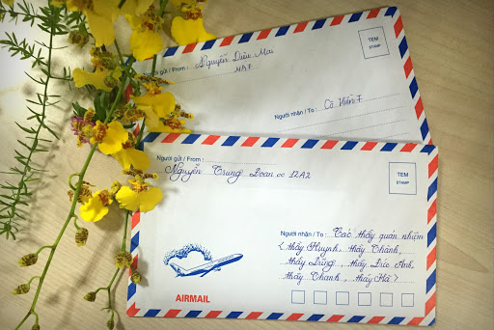
lá thư
th

Slide 14
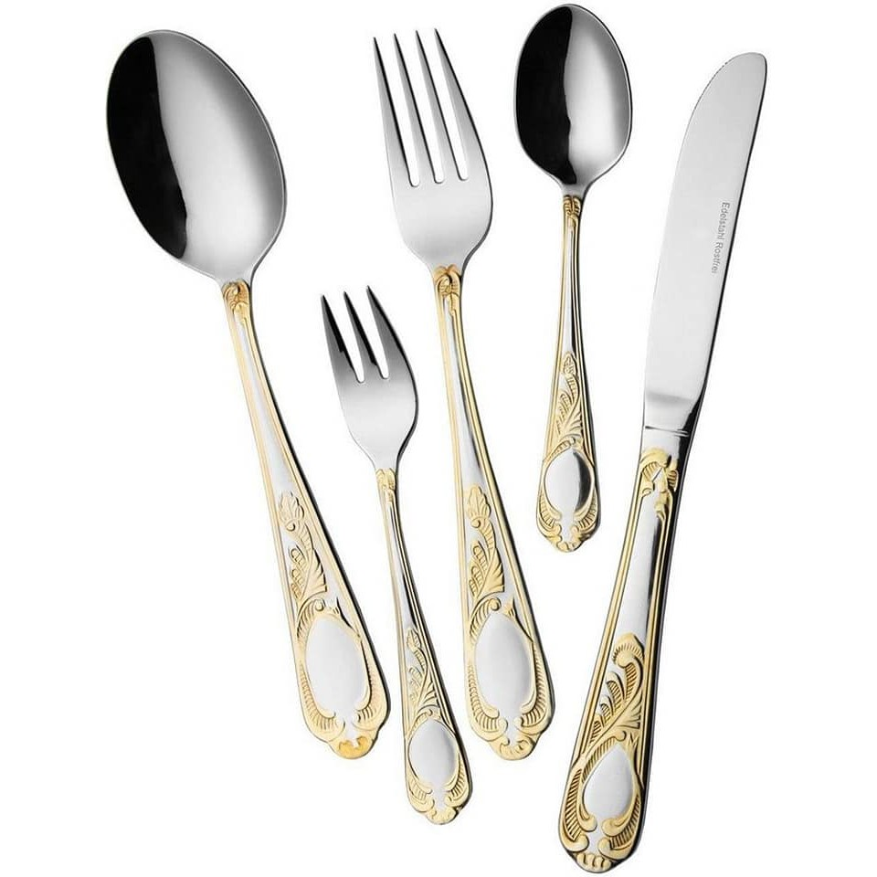
thìa dĩa
th

Slide 15
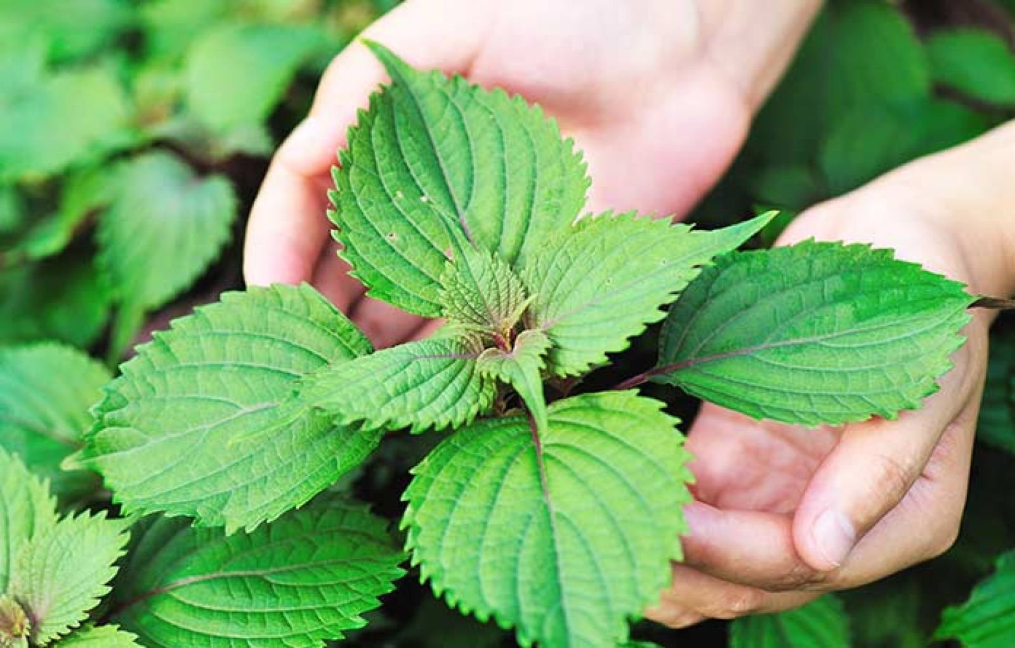
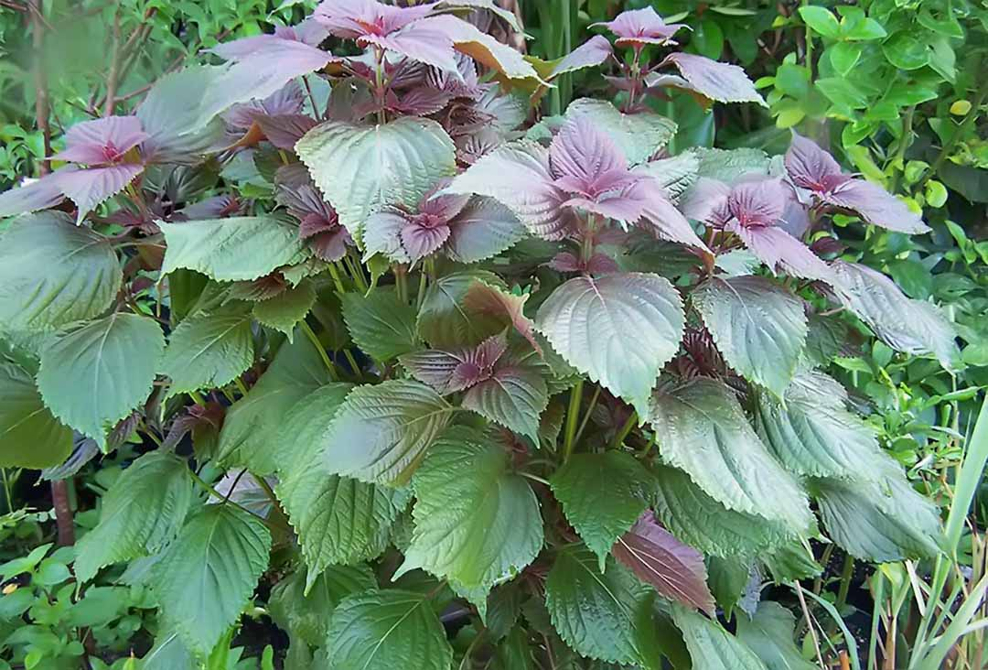

lá tía tô
Notes:
GV giáo dục thêm về tác dụng của lá tía tô

Slide 16





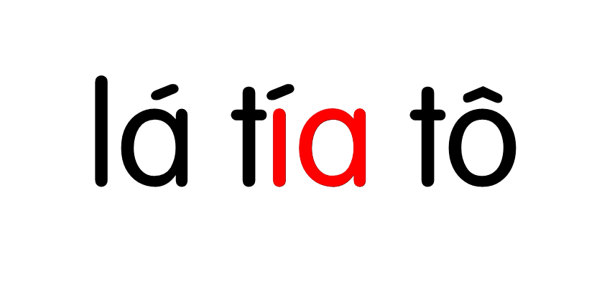

Slide 18
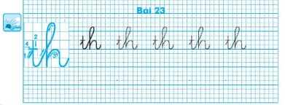
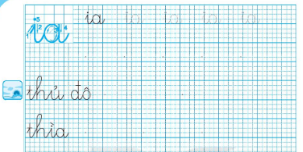

Slide 19
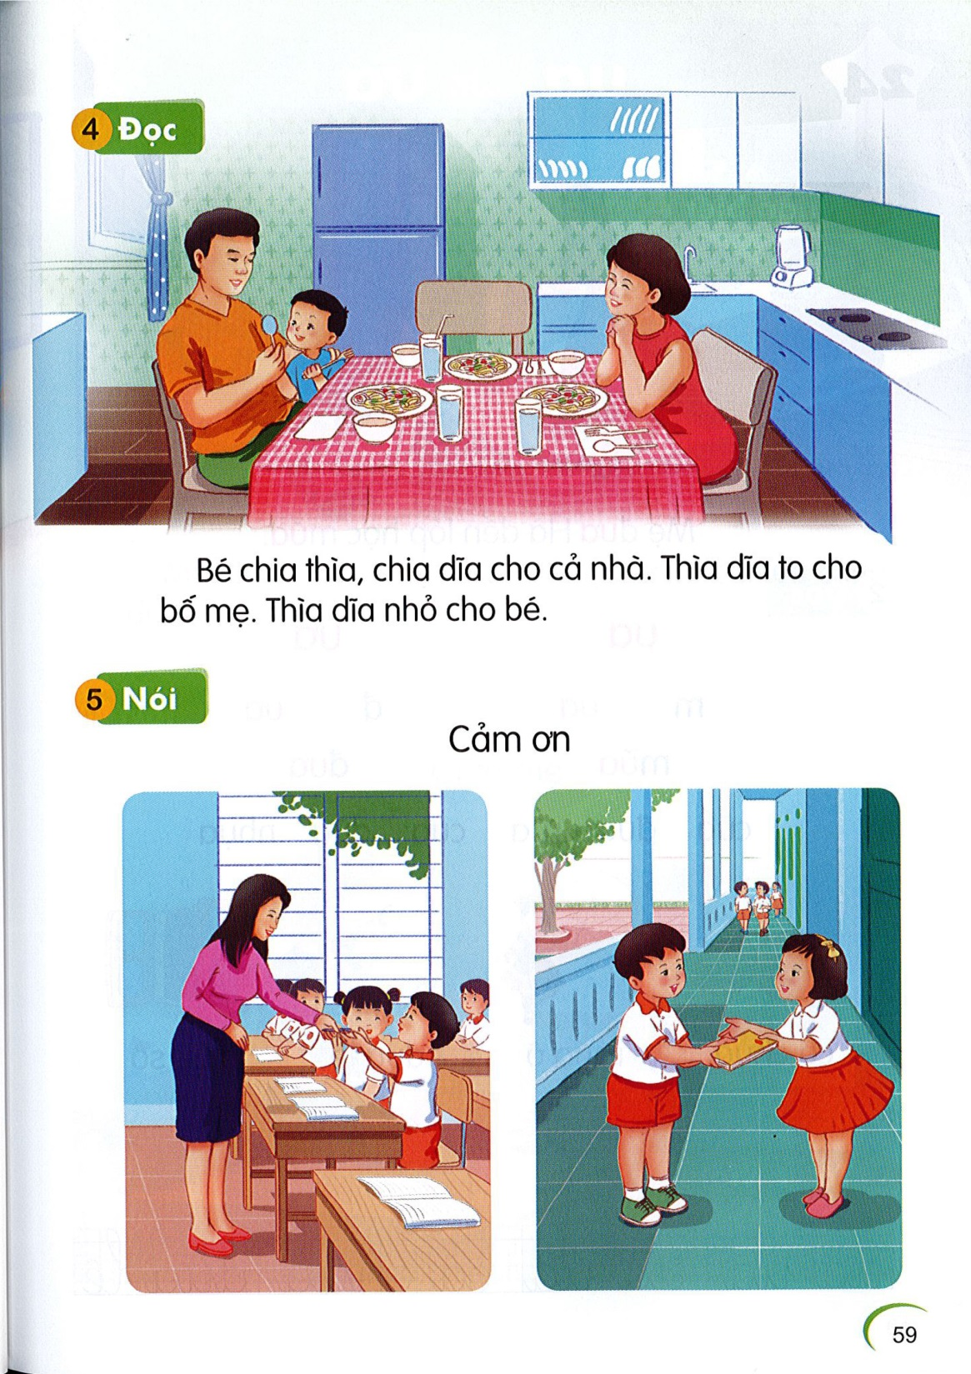
Đọc
6
ia
ia
Th
2
Bé chia thìa, chia dĩa cho cả nhà. Thìa dĩa to cho bố mẹ. Thìa dĩa nhỏ cho bé.
1
th
Th
3

Slide 20
chia
thìa
dĩa

Slide 21
Bé chia thìa, chia dĩa cho cả nhà. Thìa dĩa to cho bố mẹ. Thìa dĩa nhỏ cho bé.
Notes:
GV chủ động hỏi HS để khai thác nội dung nhé

Slide 22
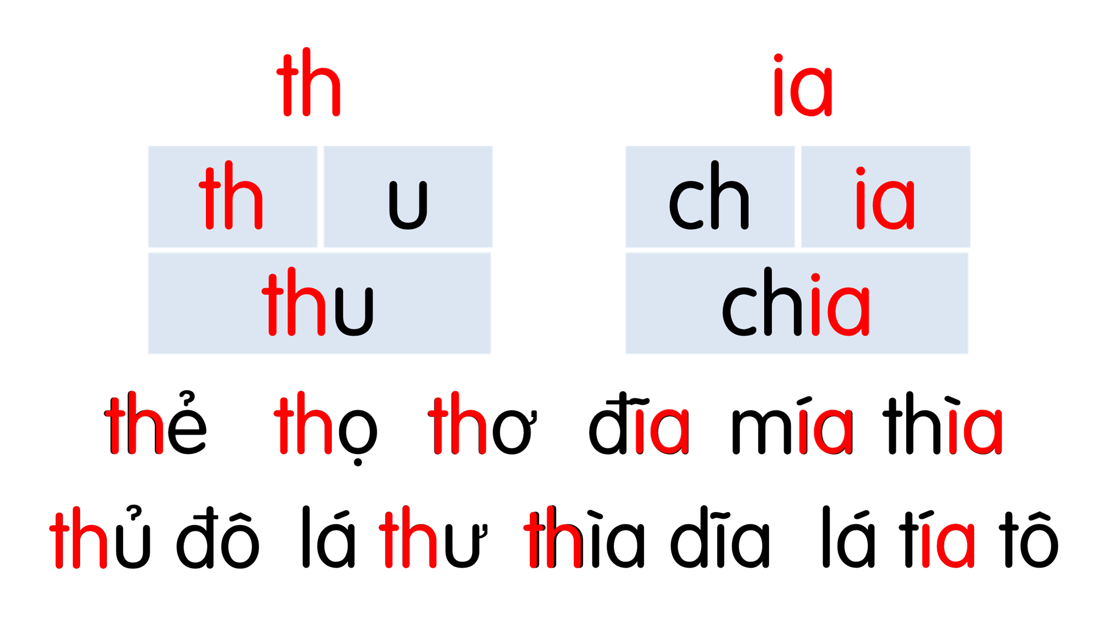
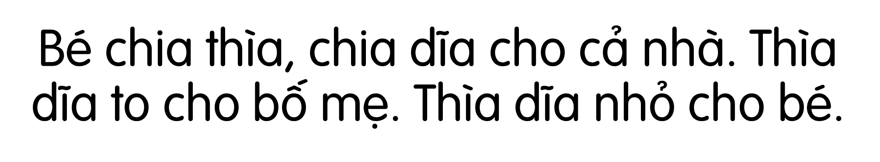

Slide 23
Nói
7
Cảm ơn

Slide 24


Slide 25
Dặn dò

